Slide 1
Система для управления авиакомпанией
Выполнил Головин Арсений

Slide 2
Цель и задачи проекта
Цель: создание рабочего веб-приложения для управления сетью аэропортов России.
Задачи:
Подключение Flask
Создание ORM-модели базы данных
Добавление различных проверок для исключения ошибок
Изменение статуса рейсов в зависимости от текущего времени

Slide 3
Описание проекта
При запуске программы предлагается зарегистрироваться или войти как управляющий компанией или как клиент
Возможности управляющего:
просмотр доступных аэропортов
просмотр, добавление, задержка, отмена рейсов
просмотр, добавление, удаление самолётов из списка если они не используются
Возможности клиента:
просмотр доступных аэропортов
просмотр рейсов
просмотр своих билетов, их покупка и возврат

Slide 4
Используемые технологии
Flask
Flask-login
Flask-wtf, wtforms
Sqlalchemy
Sqlite3
Requests

Slide 5
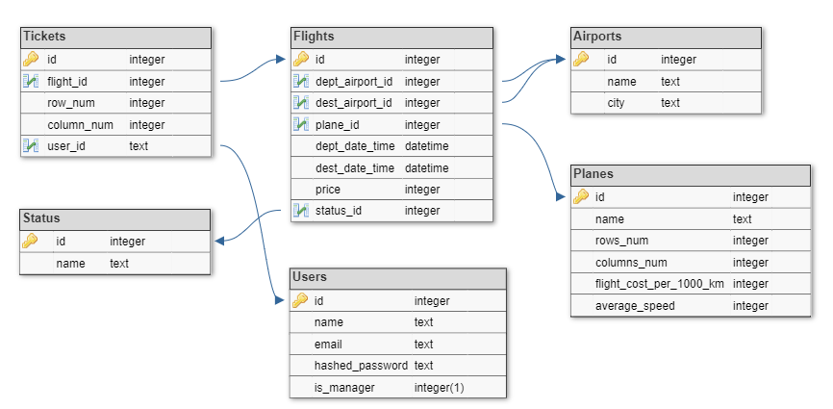
Структура базы данных

Slide 6
Спасибо за внимание!

